Slide 1
Was heisst eigentlich forschen?
Notes:
Heute geht es um das Forschen und wir beginnen mit der Frage: Was ist das eigentlich?

Slide 2
Was stellst du dir unter Forschung vor? Zu welchen Themen würdest du gerne forschen?
Notes:
1. Aufgabe: Was stellst du dir unter “Forschen” vor? Zu welchen Themen würdest du gerne forschen?
Schreibe in dein [Ortsname]-Heft was du dir unter Forschen vorstellst.
Die Lehrperson sammelt mündlich die Antworten der Schüler:innen und schreibt Stichworte an die Wandtafel.

Slide 3
Wer forscht denn da eigentlich?
Notes:
Wir haben nun eine grosse Sammlung über eure Vorstellungen von Forschung. Sicher habt ihr auch Ideen, was Forscher:innen für Menschen sind: wer forscht denn da eigentlich?
(Antworten im Plenum sammeln lassen).

Slide 4
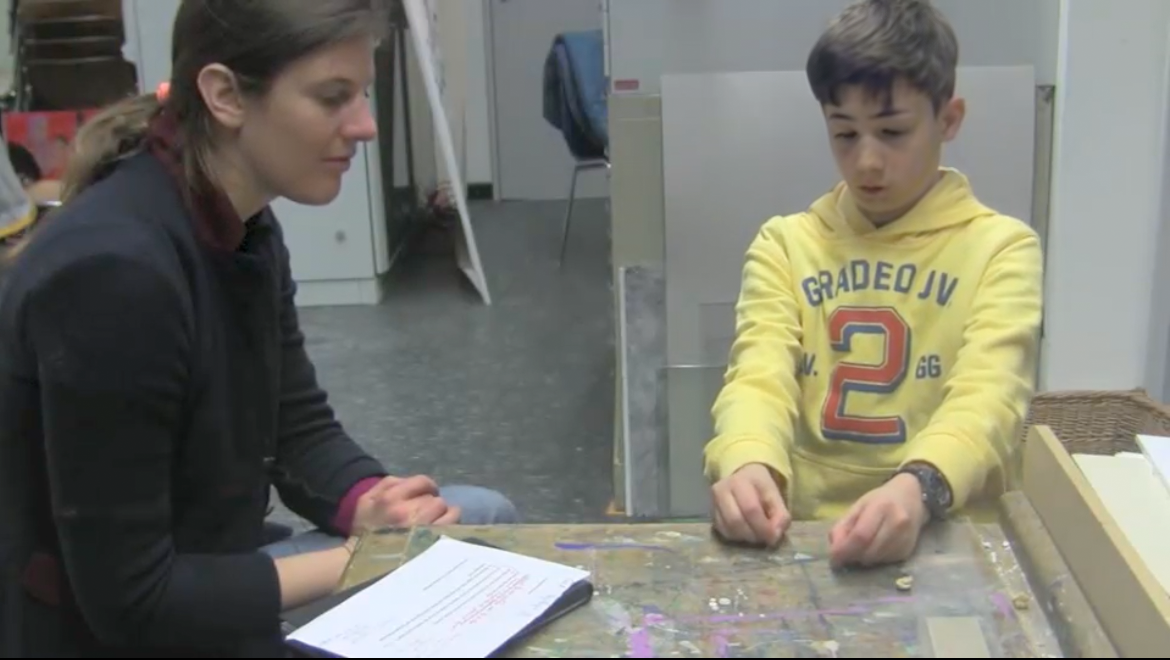
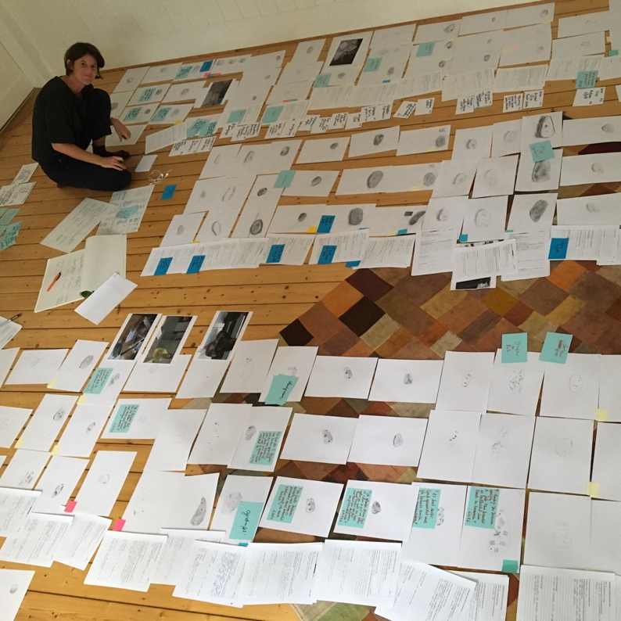
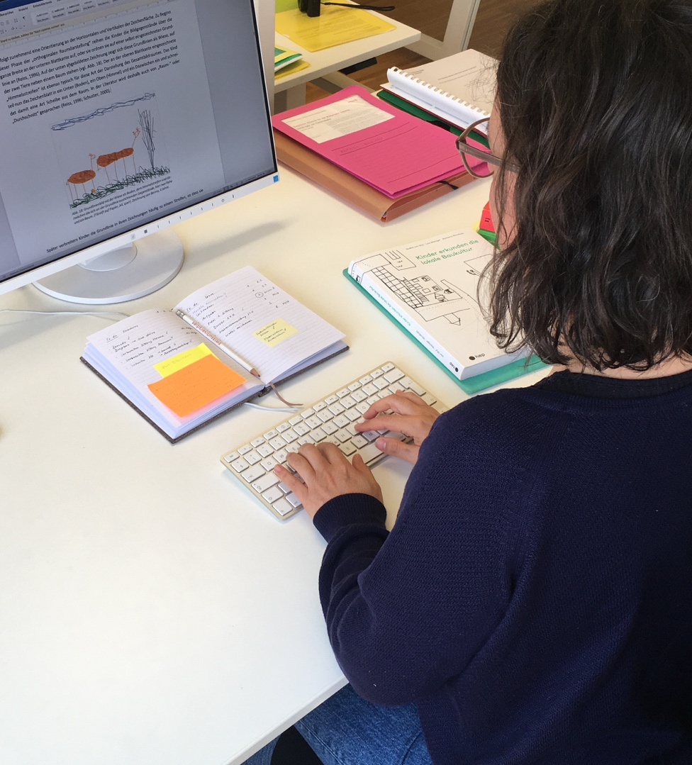
Wissenschaftler:innen am Arbeiten
Sie führen Interviews und Gespräche
Sie sammeln und ordnen Daten & Materialien
Sie beobachten genau und schreiben ihre Beobachtungen auf.
Sie untersuchen etwas und finden darüber etwas heraus.
1
2
3
Notes:
Wer forscht denn eigentlich?
Als erstes denkt man vielleicht an Wissenschaftler:innen, also an Menschen, die zu einem bestimmten Thema schon sehr viel wissen.
Sie sind Expert:innen in ihrem Fachgebiet. Gleichzeitig wollen sie noch mehr darüber herausfinden und forschen deshalb weiter.
Dabei führen sie zum Beispiel Interviews mit Menschen, über deren Leben sie etwas herausfinden möchten, oder sie schauen sich etwas ganz genau unter dem Mikroskop an und schreiben auf, was sie sehen.
Im ersten Bild siehst du ein Interview von einer Forscherin mit einem Schüler. Die Forscherin hat auf dem Foto sein Gesicht nachträglich mit KI verändert, damit man ihn nicht wieder erkennt. Manchmal ist es wichtig, dass nicht alle wissen, wer etwas gesagt hat. Das nennt man anonymisieren.
Im zweiten Bild siehst du wie eine Forscherin Zeichnungen ordnet. Sie versucht, Ähnlichkeiten oder Unterschiede zwischen den Zeichnungen zu finden.
Im dritten Bild siehst du eine Forscherin, die ihre Beobachtungen, die sie in einem Forscher:innenbuch aufgeschrieben hat, zu einem Forschungsbericht schreibt.

Slide 5
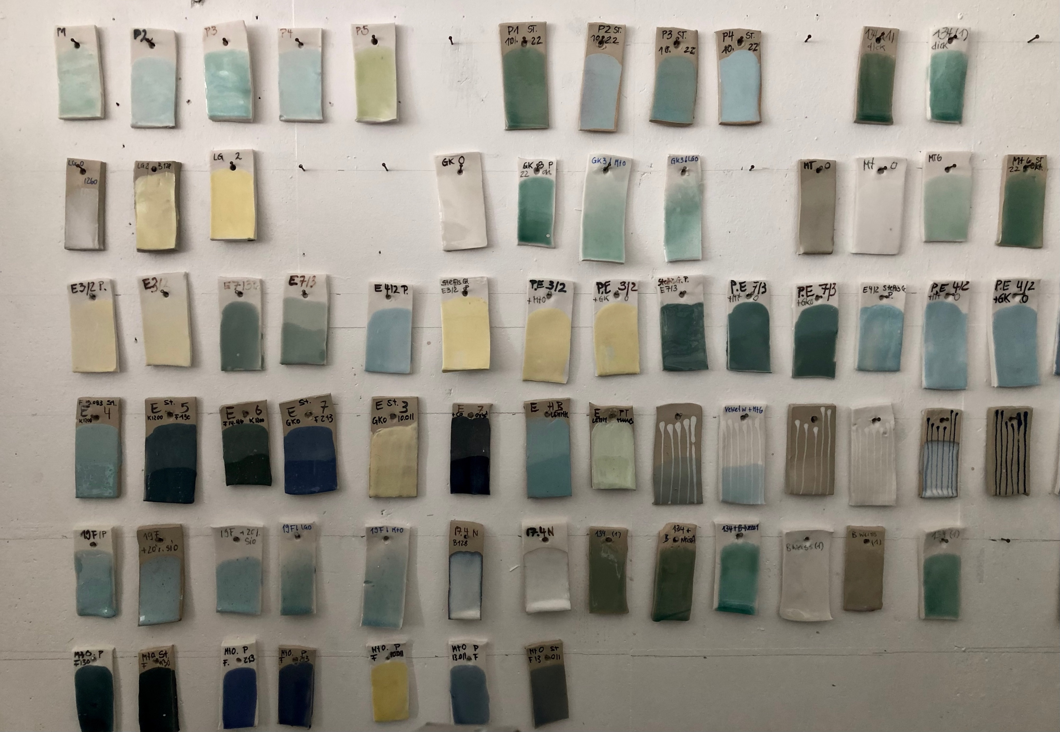
Künstler:innen forschen
Sie experimentieren mit verschiedenen Materialien
4
Notes:
Aber auch Künstler:innen forschen.
Hier siehst Du zum Beispiel Materialexperimente mit Ton und verschiedenen Farbtönen.

Slide 6
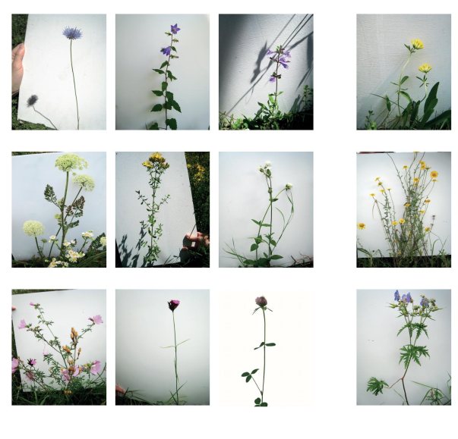
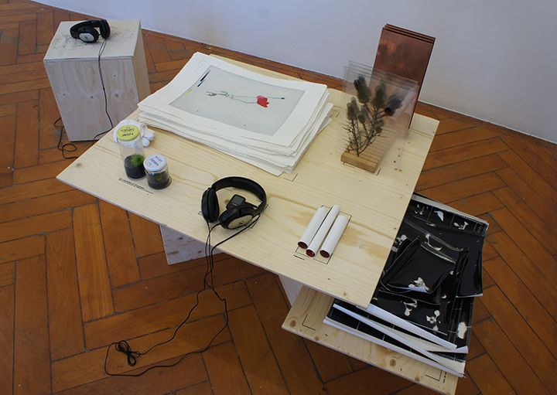
Künstler:innen forschen
Zum Beispiel Jaqueline Baum und Ursula Jakob
6
7
7
Notes:
Jacqueline Baum und Ursula Jakob sind Künstlerinnen aus Burgdorf und Biel. Sie arbeiten seit über 10 Jahren zusammen.
In dem Projekt “Blumenlese“ von 2017 geht es ihnen darum, welche Pflanzen es noch in der Natur gibt. Auf dem Bild siehst Du oft seltene Pflanzen die sie in Wanderungen im Wallis finden. Sie beschäftigen sich auch mit ausgestorbenen Pflanzen, so wie z.B. ganz seltene Tulpenarten.
Sie arbeiten auch als Forscherinnen, weil sie die Pflanzen erst erforschen, bevor sie mit ihnen künstlerisch arbeiten. Manchmal nehmen sie dabei erst etwas auseinander, bevor sie es dann wieder zusammensetzen.
Im linken Bild siehst du verschiedene Pflanzen, die sie gefunden haben. Rechts siehst Du einen Arbeitstisch, auf dem auch ein Querschnitt einer Pflanze auf vielen Glasplatten zu sehen ist.
So ähnlich wie die Künstler:innen machen das Forscher:innen auch. Sie versuchen das, was sie wahrnehmen können, zu ordnen, um die Welt besser zu verstehen oder erklären zu können. Es gibt ganz verschiedene Arten und Weisen, das zu tun.

Slide 7
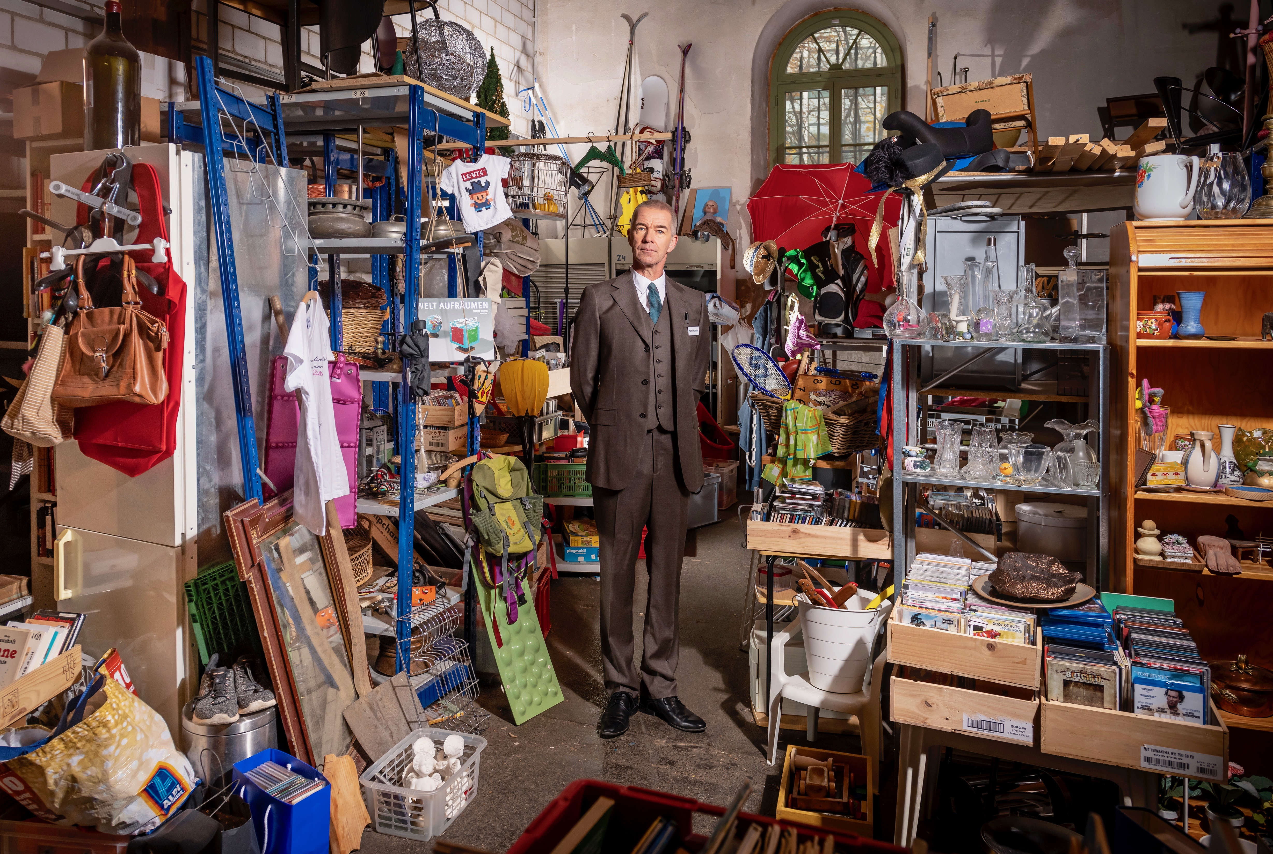
Künstler:innen forschen
Sie ordnen Objekte und schaffen sich einen Überblick
Zum Beispiel Urs Wehrli
5
Hier ein Bild aus dem Buch „Die Kunst, aufzuräumen“ von Urs Wehrli zeigen
Notes:
Kunst machen bedeutet manchmal, sich erst einmal einen Überblick zu verschaffen.
Das macht zum Beispiel der Künstler Urs Wehrli, der hier auf dem Bild in einem Materiallager abgebildet ist. (Hier mit dem Buch von Ursus Wehrli arbeiten: «“Die Kunst, aufzuräumen”)
Er räumt zum Beispiel einen Sandkasten auf und schafft Ordnung nach Werkzeugtypen: Giesskanne, Schäufeli, Förmli, Eimer.
Kannst Du Dir vorstellen, wie du das, was da auf dem Bild ist, noch ordnen könntest?
Nach Farben, nach Grösse, oder oder auch: Welche Spielzeuge davon Du besonders magst.

Slide 8
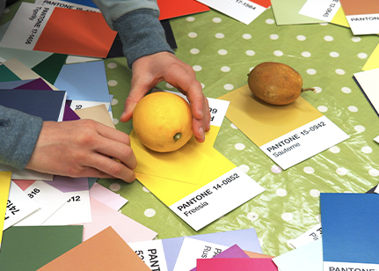
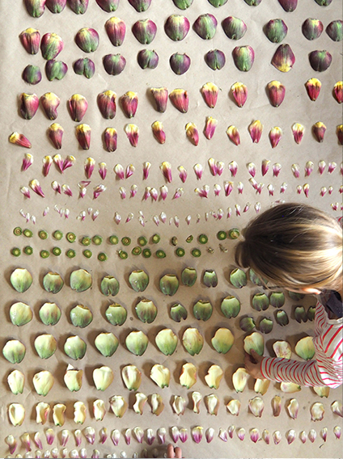
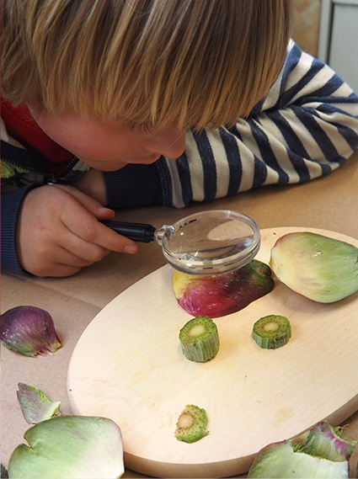
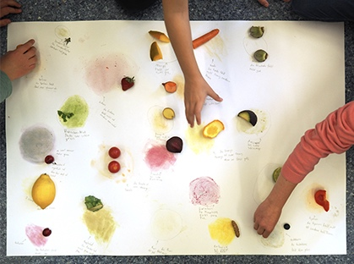
Kinder am Forschen
11
8
9
10
Notes:
Kinder können auch forschen.
Alexandra Kunz, eine erwachsene Forscherin, hat zusammen mit Kindern über Früchte und Gemüse geforscht. Sie haben Früchte und Gemüse sorgfältig auseinander genommen, die einzelnen Teile genau beobachtet und nach Grösse und Farbe geordnet.
Es können also eigentlich alle Menschen über ganz unterschiedliche Dinge forschen, wenn sie mehr darüber wissen möchten.
Wie das genau geht, schauen wir uns nun an und probieren danach gleich selbst, etwas zu erforschen.

Slide 9
Forschungsschritte
THEMA
Um was geht‘s?
METHODE
Wie mache ich das?
FRAGE
Was will ich wissen?
ERGEBNIS
Was kommt heraus?
Notes:
Forschen kannst du dir wie einen Weg mit mehreren Stationen vorstellen:
Was ist das Thema deiner Forschung? Worüber möchtest du etwas herausfinden? Das ist das Forschungsthema
Was interessiert dich an diesem Thema besonders, worüber möchtest du mehr wissen? Das ist die Forschungsfrage
Wie gehe ich vor? Wie mache ich das, um dieser Frage nachzugehen? Das ist die Forschungsmethode
Was kommt dabei heraus, was habe ich herausgefunden? Das ist das Forschungsergebnis
Was will ich anderen zeigen und erzählen? Welche Inhalte behalte ich für mich, von welchen sollen auch andere profitieren? Das ist die Präsentation deiner Forschung. Am Ende dieses Projektes kannst Du entscheiden, wie Du mit den entstandenen Ergebnissen umgehst: Zeigen oder behalten?
Der Weg von Station zu Station ist nicht immer gradlinig, sondern geht mal rechts, mal links, mal wieder zurück, wie auf dieser Illustration. Vielleicht kommen dir im Verlauf deiner Forschung neue Fragen in den Sinn oder du möchtest noch eine andere Methode ausprobieren? Dann gehe einfach noch einmal einen Schritt zurück.

Slide 10
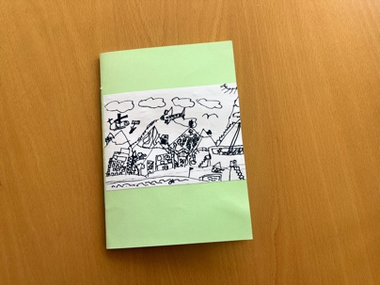
Forscher:innenbuch
12
13
Notes:
Ein Grundwerkzeug von allen Forscher:innen ist das Forscher:innenbuch. Du hast ja bereits
ein Forscher:innenheft erhalten oder selbst gemacht und darin von deinem Spaziergang in
[ORTSNAME] Dinge aufgeschrieben und gezeichnet. Im Verlauf dieses Projektes wirst du
darin weitere Notizen und Zeichnungen zu deinen Beobachtungen machen, Fotos und Bilder
einkleben, Fragen aufschreiben, mögliche Antworten notieren, ...
Es ist dein persönlicher Wissensschatz und du entscheidest selbst, welche Dinge darin du
auch anderen zeigen möchtest.
In diesem Baukultur-Projekt nennen wir das Forscher:innenbuch [ORTSNAME]-Heft (z.B.
Pfäffikoner-Heft).
Variation:
Die Lehrperson stellt ihr eigenes Forscher:innenbuch vor, in welchem sie z.B. das Projekt dokumentiert (vgl. Abbildung rechts)

Slide 11
Werde selbst Forscher:in
METHODE
Sammle Muster
von Oberflächen und Materialien mit der Frottage-Technik
THEMA
Unser Schulhaus
FRAGE
Aus welchen Materialien ist unser Schulhaus gebaut?
Welche Materialien finde ich?
ERGEBNIS
Die gesammelten Frottagen schreibst du an und ordnest sie z.B. nach ihrem Fundort
Notes:
Die Lehrperson stellt die Forschungsschritten anhand eines konkreten, von ihr
vorgegebenen Themas, nochmals vor:
Das Forschungsthema ist “Unser Schulhaus”
Die Forschungsfragen lauten: Aus welchen Materialien ist unser Schulhaus gebaut? Welche Materialien finde ich an unserem Schulhaus?
Die Forschungsmethode heisst: Mit Frottagen Materialien Sammeln und die Frottagen in dein [ORTSNAME]-Heft kleben.
Die Forschungsergebnisse sind die entstandenen Frottagen.
Für die Präsentation zeigst du zwei ausgewählte Frottagen in der Klasse

Slide 12
Bildnachweise
Abb. 1 & 2 Foto © Gila Kolb (2011 & 2017)
Abb. 3 Foto © Lea Weniger (2023)
Abb. 4: Foto © Rachel Holenweg (2023)
Abb. 5 Foto © Christoph Kaminsky, https://www.kunstaufraeumen.ch/de/download
Abb. 5 & 6: Foto © Baum/Jakob, Jaqueline Baum und Ursula Jakob (2015 & 2017)
Abb. 8-11: Fotos © Alexandra Kunz (2020)
Abb. 12 & 13: Fotos © Lea Weniger (2023)

